Slide 1
Margita Figuli
Viktória Vörösová
8.Ročník
2015/2016

Slide 2
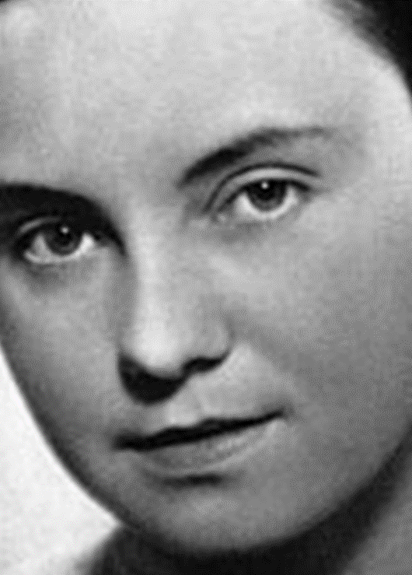
Margita Figuli
Margita Figuli, po sobáši Margita Šustrová (* 2. október 1909, Vyšný Kubín – † 27. marec 1995, Bratislava) bola slovenská spisovateľka, prekladateľka a autorka literatúry pre deti a mládež.

Slide 3
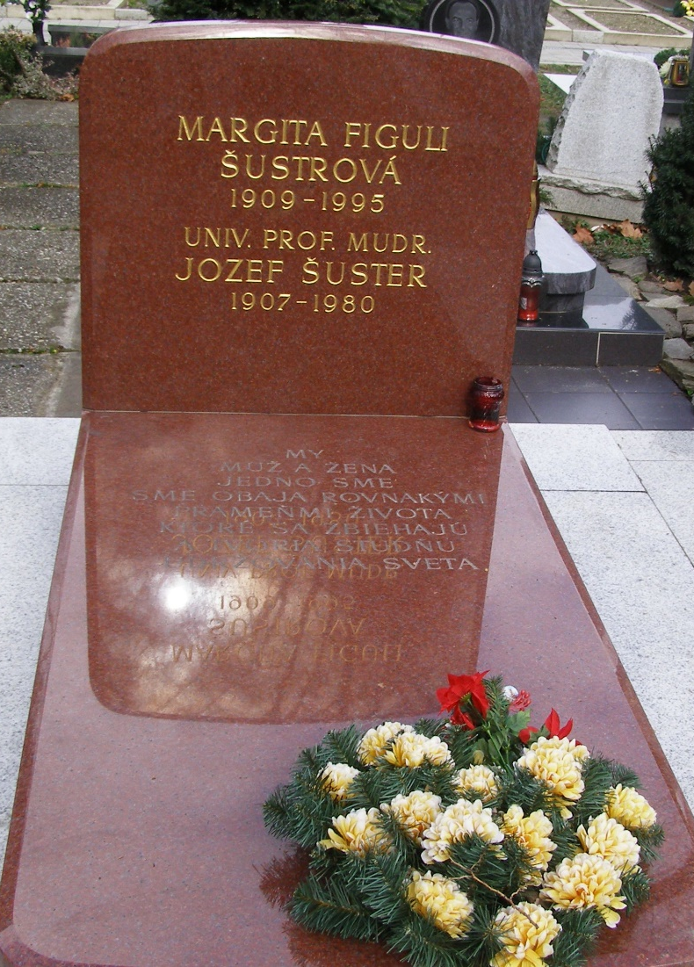
Životopis
Narodila sa v roľníckej rodine. Gymnaziálne štúdiá začala v Dolnom Kubíne, no maturovala na Obchodnej akadémii v Banskej Bystrici (1924 – 1928). Chcela pokračovať v štúdiu, no jej pokus o štúdium maliarstva v Prahe jej nevyšiel. Pracovala ako anglická korešpondentka v Tatra banke v Bratislave (do roku 1941), neskôr sa venovala len literárnej činnosti. Popri zamestnaní študovala na konzervatóriu hru na klavíri.

Slide 4


Diela
Babylon
Tri gaštanové kone

Slide 5
Znaky lyrizovanej prózy
Prostredie - autori sa zameriavajú na dedinské prostredie a prírodu, vidia tu určité mravné hodnoty a istoty.
Hrdinovia - sú dedinskí ľudia. Lyrizovaná próza prináša nový typ dedinského človeka. Vo väčšine prípadov je to muž, ktorý bojuje proti prírodným živlom, bojuje proti ľudskej zlobe, nenávisti a často i o svoju česť. Pritom vyniká svojími vlastnosťami, často má podobu vydedenca, darebáka, tuláka.
Jazyk - autori pracovali vo veľkej miere s prvkami lyrizovanej poézie - metafory, personifikácie,( najmä prírody, ktorá je rovnocenná s človekom). Veta plynie v určitom rytme, podobne ako v poézii.

Slide 6
Reprodukcia deja - dejová zložka - autori sa zameriavajú na vnútorný svet človeka, jeho pocity, city, vášne.
Literárne útvary - kratšie novely, poviedky, ojedinele romány. Autori boli inšpirovaní zahraničnou literatúrou (franc., švéds.).
K predstaviteľom lyrizovanej prózy patria
Ľ. Ondrejov,
D. Chrobák,
M. Figuli
F. Švantner.

